Slide 1
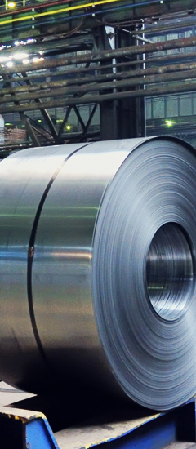
종합 실습 2
POSCO:
Scale 불량 분석
A반 1조
최우혁
10th May, 2019 | 01

Slide 2
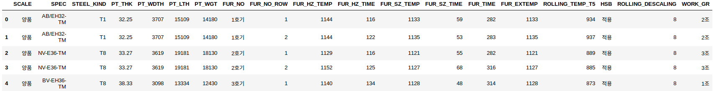
종합 실습 2
주어진 데이터의 설명변수는 제품의 종류를 나타내는 SPEC과 공정 날짜를 나타내는 ROLLING DATE를 포함하여 총 13개가 있음.
SPEC을 더미 변수로 변환하여 전체 데이터를 그룹으로 나눌 수도 있겠지만 다른 변수들이 SPEC이 제공하는 정보를 좀 더 자세히 제공하며, 아래 표에서도 볼 수 있듯이 FUR_SZ_TEMP의 미세한 차이를 SPEC이 분별하지 못하기 때문에 SPEC 변수를 제외.
ROLLING DATE에 따른 차이는 데이터가 커질수록 상쇄 가능하다고 생각되며, 설명 변수로써 사용하더라도 조절을 할 수가 없어서 변수로 사용할 이유가 없다고 생각되어 ROLLING DATE 역시 제외.
SPEC과 ROLLING DATE를 제외한 raw 데이터
10th May, 2019 | 02

Slide 3
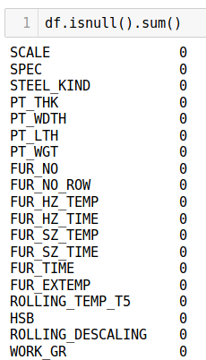
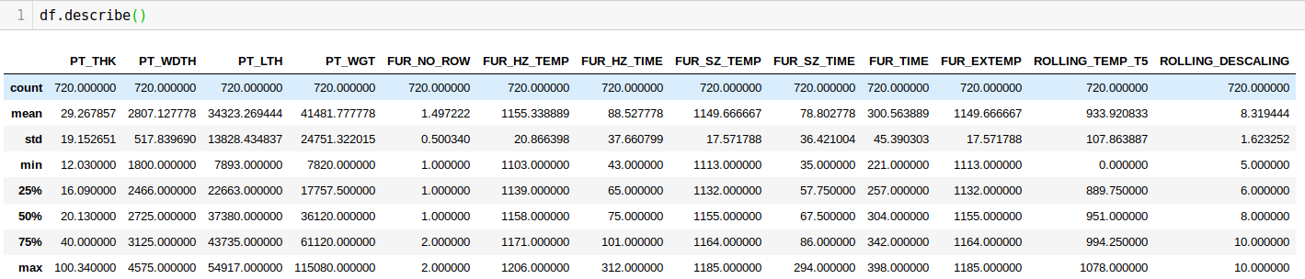
종합 실습 2
데이터의 기본 통계를 확인했을 때, 특이사항은 발견되지 않으며 결측치도 없는것으로 확인됨.
양품과 불량품 데이터는 각 489개, 231개로 약 2:1의 비율임.
10th May, 2019 | 0주3

Slide 4
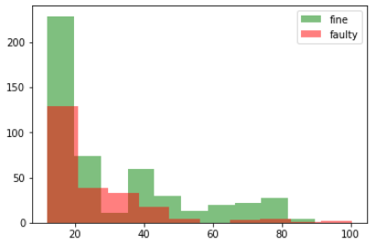
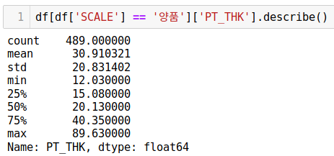
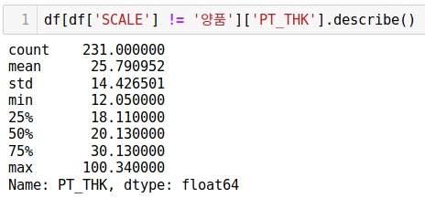
종합 실습 2
각 설명 변수에 대해서 '양품'과 '불량품'의 경향과 이상치를 함께 검사하기 위해서 히스토그람과 각 성분에 대한 기초 통계를 사용하여 데이터를 확인한다
PT_THK
양품의 분포가 더 고르게 넓어보이지만 양품과 불량품의 비율 차이로 생길 수 있다고 생각하며, 양품과 불량품이 대체로 비슷한 분포를 보이고 있다는 점에서 PT THK를 유의미한 파라미터로 놓기 어려울 것으로 보임.
10th May, 2019 | 04

Slide 5
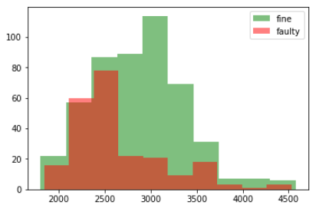
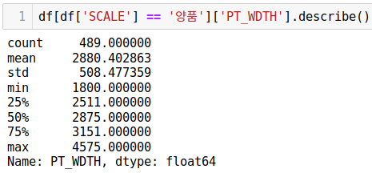
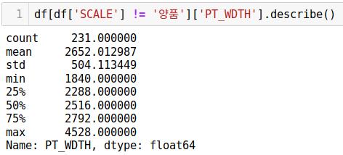
종합 실습 2
각 설명 변수에 대해서 '양품'과 '불량품'의 경향과 이상치를 함께 검사하기 위해서 히스토그람과 각 성분에 대한 기초 통계를 사용하여 데이터를 확인한다
PT_WDTH
75% 이상의 불량품은 양품 PT_WDTH의 평균값보다 아래에 분포하고 있음. 이로 인해 양품과 불량품의 평균은 200 이상, 약 10%의 차이를 보인다. PT_WDTH는 유의미한 분류 기준으로 생각됨.
10th May, 2019 | 05

Slide 6
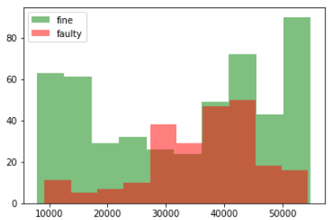
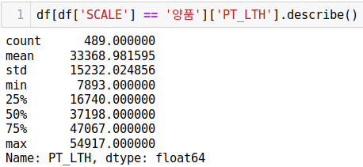
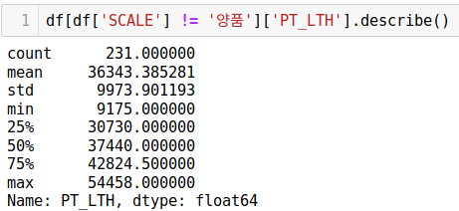
종합 실습 2
각 설명 변수에 대해서 '양품'과 '불량품'의 경향과 이상치를 함께 검사하기 위해서 히스토그람과 각 성분에 대한 기초 통계를 사용하여 데이터를 확인한다
PT_LTH
LTH가 30000~45000을 중심으로 불량품이 분포해있으며, 양품은 이와 반대로 해당 구간에서 상대적으로 적은 분포를 보인다. PT_LTH 역시 유의미할 것으로 예상.
10th May, 2019 | 06

Slide 7
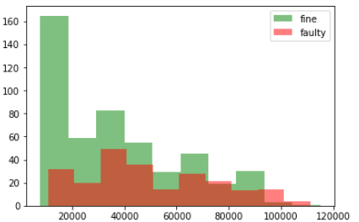
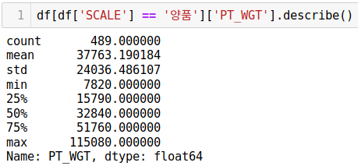
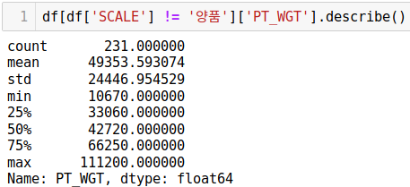
종합 실습 2
각 설명 변수에 대해서 '양품'과 '불량품'의 경향과 이상치를 함께 검사하기 위해서 히스토그람과 각 성분에 대한 기초 통계를 사용하여 데이터를 확인한다
PT_WGT
양품의 경우 WGT가 낮을수록 빈도가 높아지지만, 불량의 경우 상대적으로 골고루 분포해있어서 WGT를 이용하여 이 둘을 분간하기는 어려울 것으로 생각됨. 따라서 PT_WGT를 제외.
10th May, 2019 | 07

Slide 8
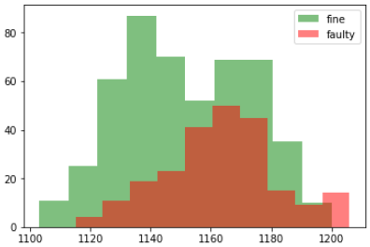
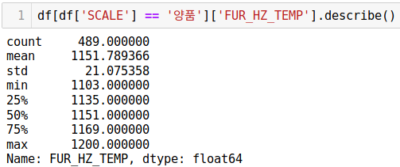
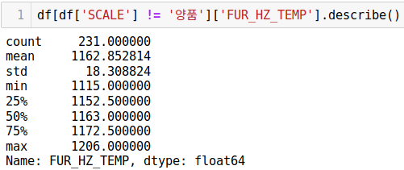
종합 실습 2
각 설명 변수에 대해서 '양품'과 '불량품'의 경향과 이상치를 함께 검사하기 위해서 히스토그람과 각 성분에 대한 기초 통계를 사용하여 데이터를 확인한다
FUR_HZ_TEMP
그래프로 볼 때 약간의 차이는 있지만, 분석값을 보았을 때, 평균값 1% 미만 차이가 있으며, 표준편차 역시 큰 차이가 없어서 해당 파라미터에 대한 유의미한 분석은 어려울 것으로 보임.
10th May, 2019 | 08

Slide 9
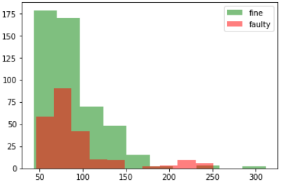
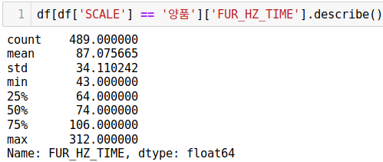

종합 실습 2
각 설명 변수에 대해서 '양품'과 '불량품'의 경향과 이상치를 함께 검사하기 위해서 히스토그람과 각 성분에 대한 기초 통계를 사용하여 데이터를 확인한다
FUR_HZ_TIME
그래프로 볼 때 약간의 차이는 있지만, 분석값을 보았을 때, 평균값 1% 미만 차이가 있으며, 표준편차 역시 큰 차이가 없어서 해당 파라미터에 대한 유의미한 분석은 어려울 것으로 보임.
10th May, 2019 | 09

Slide 10
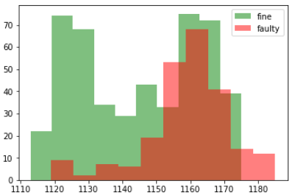
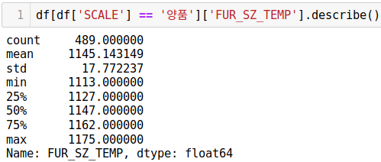
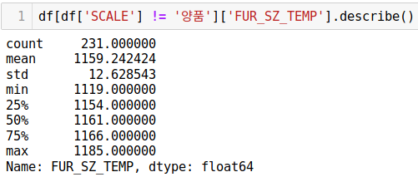
종합 실습 2
각 설명 변수에 대해서 '양품'과 '불량품'의 경향과 이상치를 함께 검사하기 위해서 히스토그람과 각 성분에 대한 기초 통계를 사용하여 데이터를 확인한다
FUR_SZ_TEMP
FUR_SZ_TEMP에 의하면 불량품은 낮은~중간 범위에서 낮은 빈도를 보이며, 양품은 낮은, 높은 두 범위에서 높은 빈도를 보임. 수치로는 큰 차이를 알 수 없지만, 회귀분석에 분석할 시 유의미한 차이를 찾을 수 있을 것 같으므로, VITAL FEW로 추가.
10th May, 2019 | 10

Slide 11
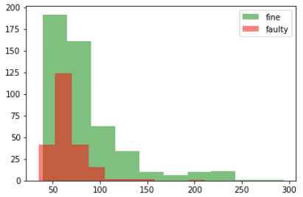
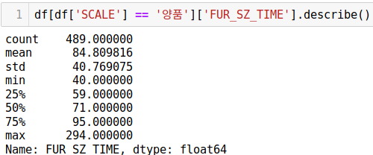
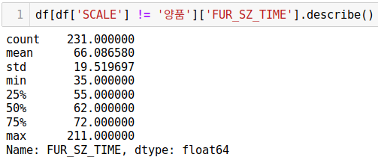
종합 실습 2
각 설명 변수에 대해서 '양품'과 '불량품'의 경향과 이상치를 함께 검사하기 위해서 히스토그람과 각 성분에 대한 기초 통계를 사용하여 데이터를 확인한다
FUR_SZ_TIME
FUR_SZ_TIME의 경우 평균과 표준편차에서 상대적으로 큰 차이를 보이지만, 분포의 생김새는 양품과 불량품이 흡사한 것으로 보임. 분포가 닮았다면 지금의 차이는 샘플의 데이터 부족으로 설명할 수 있으며, 따라서 임의로 유의미한 분석이 어려울 것으로 생각됨.
10th May, 2019 | 11

Slide 12
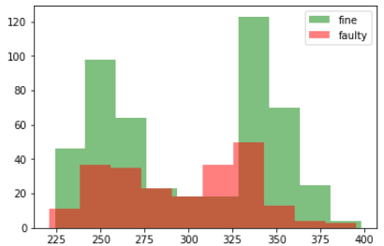
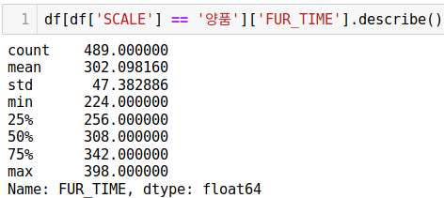
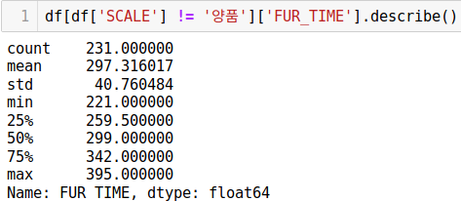
종합 실습 2
각 설명 변수에 대해서 '양품'과 '불량품'의 경향과 이상치를 함께 검사하기 위해서 히스토그람과 각 성분에 대한 기초 통계를 사용하여 데이터를 확인한다
FUR_TIME
FUR_TIME 역시 양품과 불량품이 유사한 그래프 분포를 띈다. 양품이 중간 범위에서 상대적으로 적은 분포를 보여주지만 유의미한 분석은 상대적으로 어려울 것으로 생각되므로 FUR_TIME 제외
10th May, 2019 | 12

Slide 13
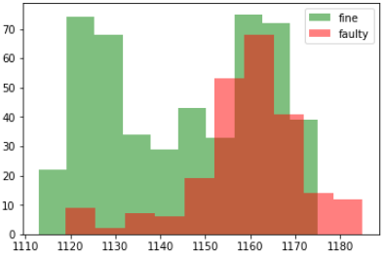
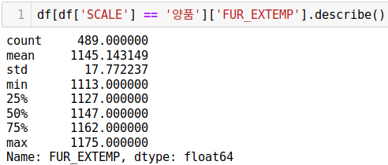
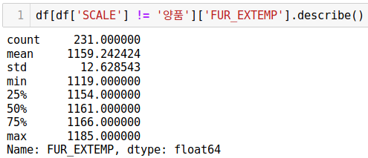
종합 실습 2
각 설명 변수에 대해서 '양품'과 '불량품'의 경향과 이상치를 함께 검사하기 위해서 히스토그람과 각 성분에 대한 기초 통계를 사용하여 데이터를 확인한다
FUR_EXTEMP
평균, 표준편차 모두 큰 차이가 나지 않지만, Q1, Q2에서 큰 차이를 보임. 분포 자체에 차이가 있으므로 유의미한 파라미터로 보임
비슷한 형태의 분포가 반복해서 등장함, 다중공선성이 있을 것
10th May, 2019 | 13

Slide 14
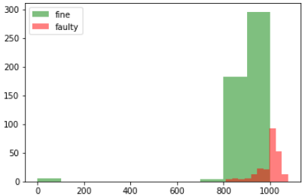
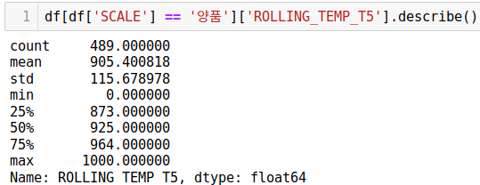
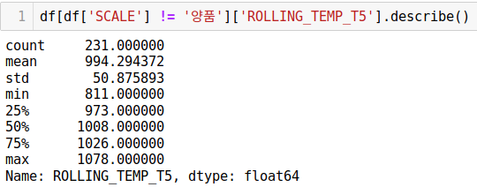
종합 실습 2
각 설명 변수에 대해서 '양품'과 '불량품'의 경향과 이상치를 함께 검사하기 위해서 히스토그람과 각 성분에 대한 기초 통계를 사용하여 데이터를 확인한다
ROLLING_TEMP_T5
ROLLING_TEMP_T5 <= 100에서 이상치 의심 샘플이 관측됨.
ROLLING_TEMP_T5 >= 1000에서 불량품만 관측됨.
불량품의 경우 평균이 이상치를 제거한 양품의 평균보다 10%이상 높은 수치를 보임. 유의미한 관찰 대상으로 생각됨
10th May, 2019 | 14

Slide 15
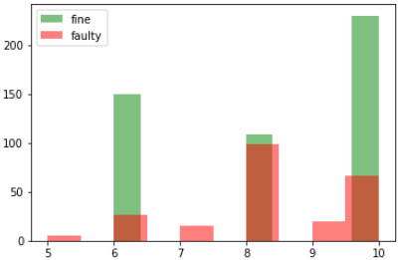
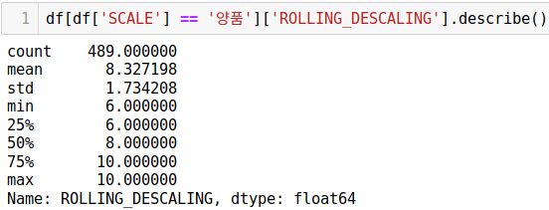
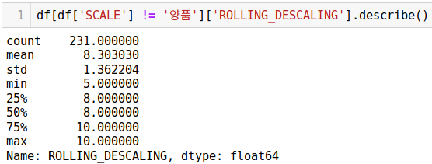
종합 실습 2
각 설명 변수에 대해서 '양품'과 '불량품'의 경향과 이상치를 함께 검사하기 위해서 히스토그람과 각 성분에 대한 기초 통계를 사용하여 데이터를 확인한다
ROLLING_DESCALING
ROLLING_DESCALING이 홀수일 때는 불량품만 관측됨.
하지만 불량품이어서 DESCALING을 더 했을 수도 있으므로 (인과 관계 반대) 해당 insight는 사용 불가
이외에는 큰 차이는 찾을 수 없으므로 ROLLING_DESCALING도 제외.
10th May, 2019 | 15

Slide 16
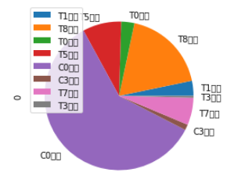
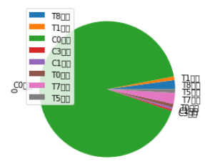
종합 실습 2
각 설명 변수에 대해서 '양품'과 '불량품'의 경향과 이상치를 함께 검사하기 위해서 히스토그람과 각 성분에 대한 기초 통계를 사용하여 데이터를 확인한다
양품
불량품
STEEL_KIND
불량품의 대부분을 차지하는 것은 C0로 확인됨. 하지만 주문생산품에 대한 조절은 불가능하므로, 해당 파라미터는 VITAL FEW에서 제외.
10th May, 2019 | 16

Slide 17
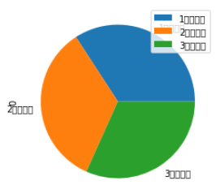
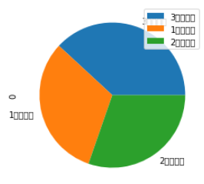
종합 실습 2
각 설명 변수에 대해서 '양품'과 '불량품'의 경향과 이상치를 함께 검사하기 위해서 히스토그람과 각 성분에 대한 기초 통계를 사용하여 데이터를 확인한다
양품
불량품
FUR_NO_ROW
양품과 불량에 대한 유의미한 차이가 파이 플롯에서 보이지 않아서 FUR_NO_ROW 생략.
10th May, 2019 | 17

Slide 18
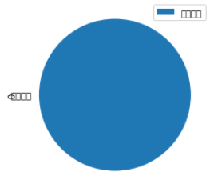
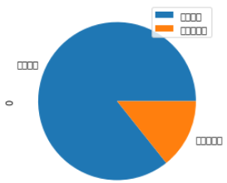
종합 실습 2
각 설명 변수에 대해서 '양품'과 '불량품'의 경향과 이상치를 함께 검사하기 위해서 히스토그람과 각 성분에 대한 기초 통계를 사용하여 데이터를 확인한다
양품
불량품
HSB
HSB 미적용 샘플은 모두 불량품에서만 발견됨. HSB를 파라미터로서 채택.
10th May, 2019 | 18

Slide 19
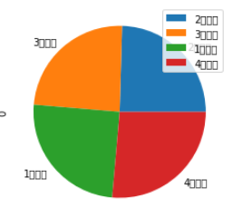
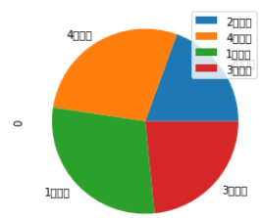
종합 실습 2
각 설명 변수에 대해서 '양품'과 '불량품'의 경향과 이상치를 함께 검사하기 위해서 히스토그람과 각 성분에 대한 기초 통계를 사용하여 데이터를 확인한다
양품
불량품
WORK_GR
4번 그룹에서 타 그룹 대비 불량품의 비율이 타 그룹 대비 양품의 비율보다 조금 증가하지만,
1. 그 차이가 작으며,
2. 도메인 전문가가 워크 그룹 간의 차이에 대해 설명하지 않음 위의 두 이유로 해당 파라미터는 생략함
10th May, 2019 | 19

Slide 20
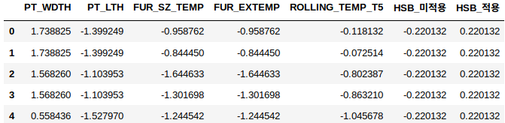
종합 실습 2
VITAL FEW
PT_WIDTH
PT_LENGTH
FUR_SZ_TEMP
FUR_EXTEMP
ROLLING_TEMP_T5
HSB
이상치 처리
ROLLING_TEMP_T5 < 100
위의 데이터 전 처리 과정 후, 정확한 모델을 얻기 위해, 그리고 스케일을 필요로 하는 모델을 사용하기 위해서 데이터를 스케일 해준다.
10th May, 2019 | 20

Slide 21
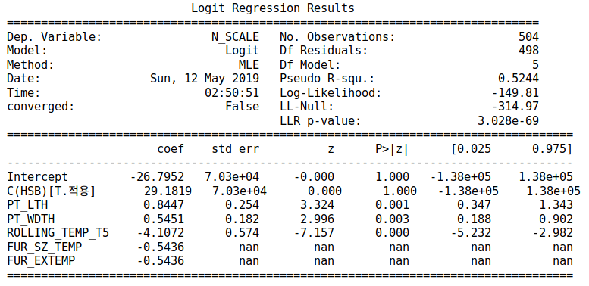
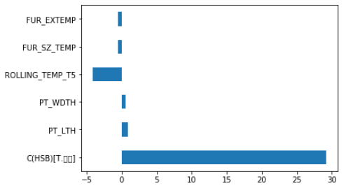
종합 실습 2
로지스틱 회귀분석
설명력
0.524
유의수준 0.05에서 유의한 변수
PT_LTH, PT_WDTH, ROLLING_TEMP_T5
Test Set에 대한 정확도: 0.829
Confusion Matrix:
62 9
28 117
기타 모델들보다 정확성이 떨어짐
10th May, 2019 | 21

Slide 22

종합 실습 2
Decision Tree 모델
max_depth=5
min_samples_leaf=8
Training Set에 대한 정확도: 0.961
Test Set에 대한 정확도: 0.944
10th May, 2019 | 22

Slide 23

종합 실습 2
Random Forest 모델
max_depth=5
min_samples_leaf=8
n_estimators=30
Training Set에 대한 정확도: 0.937
Test Set에 대한 정확도: 0.930
23

Slide 24

종합 실습 2
Gradient Boosting 모델
max_depth=5
min_samples_leaf=8
n_estimators=30
learning_rate=0.1
Training Set에 대한 정확도: 0.968
Test Set에 대한 정확도: 0.963
10th May, 2019 | 24

Slide 25
종합 실습 2
SVC 모델
해당 데이터를 사용하여 모델을 만들었을 때, 스케일을 했음에도 불구하고 c와 gamma 값에 모델의 정확도가 변하지 않음.
Confusion Matrix
53 14
6 142
Training Set에 대한 정확도: 0.923
Test Set에 대한 정확도: 0.907
KNN 모델
해당 데이터를 사용하여 모델을 만들었을 때, 스케일을 했음에도 불구하고 weight와 n_neighbor 값에 모델의 정확도가 변하지 않음.
Confusion Matrix
52 15
11 137
Training Set에 대한 정확도: 0.944
Test Set에 대한 정확도: 0.879
10th May, 2019 | 25

Slide 26


종합 실습 2
모델별로 약간의 차이가 있지만, 대체적으로 보았을 때 가장 중요한 파라미터는 ROLLING_TEMP_T5로 보임
Decision Tree와 Ensemble 모델들에서 가장 상위의 파라미터가 ROLLING_TEMP_T5
Gradient Boosting 모델이 0.963으로 가장 높은 분류 정확성을 보여줌.
이 때의 파라미터 중요도 순위는 오른쪽 그래프와 같음
절반 이상의 중요도를 차지하는 ROLLING_TEMP_T5와
FUR_EXTEMP는 각각 가열대 온도와 압연 온도로
포스코 철강 생산 공정에서 연주 공정과 압연 공정, 마지막
두 과정에 의해 SCALE이 발생하는 경우가 가장 많은 것으로 판단됨.
SCALE을 줄이기 위해서는 ROLLING_TEMP_T5와 FUR_EXTEMP를 일정 수준 이하로 유지해야함
10th May, 2019 | 26

